Slide 1
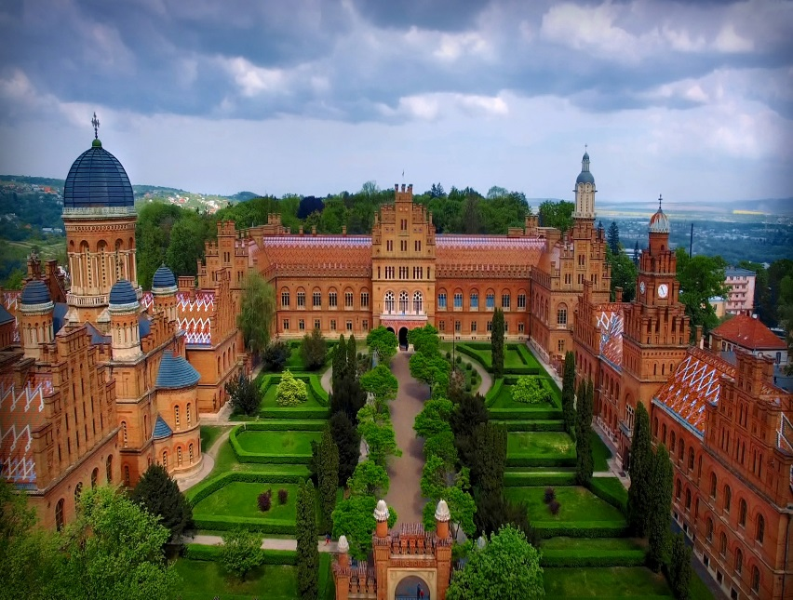
Впровадження інноваційних методик при викладанні
загальноуніверситетських педагогічних дисциплін
«Педагогіка з основами педагогічної майстерності» та
«Методика соціально-виховної роботи»
для здобувачів ОР «Бакалавр»
© Центр забезпечення якості та організації освітнього процесу

Slide 2
Склад робочої групи для проведення моніторингу
2
Іванчук Марія Георгіївна – центр забезпечення якості освітньої діяльності та якості вищої освіти в ЧНУ імені Юрія Федьковича;
Попович Олександр Орестович – кандидат філологічних наук, доцент кафедри української мови та літератури, заступник декана з навчально-методичної роботи філологічного факультету ЧНУ імені Юрія Федьковича (голова);
Струк Ярослава Михайлович – кандидат фізико-математичних наук, доцент кафедри фізики твердого тіла, заступник директора інституту фізико-технічних та комп’ютерних наук з навчально-методичної роботи ЧНУ імені Юрія Федьковича;
Цепенда Михайло Володимирович – кандидат географічних наук, доцент кафедри економічної географії та екологічного менеджменту, заступник декана навчально-методичної роботи географічного факультету ЧНУ імені Юрія Федьковича;
Худа Лідія Вікторівна – кандидат біологічних наук, доцент кафедри біохімії та біотехнології, заступних директора інституту біології, хімії та біоресурсів з навчально-методичної роботи ЧНУ ім. Ю. Федьковича;
Мельник Катерина Василівна – методист центру забезпечення та якості освітнього процесу ЧНУ імені Юрія Федьковича
Луцан Ігор Васильович – кандидат історичних наук, асистент кафедри філософії та культурології філологічного факультету, інспектор навчального відділу ЧНУ імені Юрія Федьковича
© Центр забезпечення якості та організації освітнього процесу

Slide 3
Основні питання, які передбачені програмою моніторингу
3
Стан викладання навчальних дисциплін «Педагогіка з основами педагогічної майстерності» і «Методика соціально-виховної роботи» та досвід й майстерність викладачів впровадження інноваційних методів, технологій в освітній процес вищої школи (спостереження та аналіз відкритих навчальних занять викладачів кафедри педагогіки та соціальної роботи, аналіз результатів анкетування студентської думки).
Методичне забезпечення навчальних дисциплін «Педагогіка з основами педагогічної майстерності» та « Методика соціально-виховної роботи» (аналіз робочої програми навчальних дисциплін, силабусів та відповідного методичного забезпечення).
Навчальні досягнення здобувачів вищої освіти ОР «Бакалавр» у динаміці за останні 3 роки (2017-2020р.р.) (аналіз результатів якості та успішності студентів у динаміці за три роки).
Результати якості знань студентів за підсумками літньої екзаменаційної сесії та контрольного зрізу, проведеного під час моніторингу (порівняльний аналіз).
Оцінка здобувачами вищої освіти щодо доцільності та ефективності навчання педагогічних дисциплін (проведення та аналіз результатів анкетування).
Роль управлінської складової (кафедр, факультетів/інститутів) у створенні належних умов щодо забезпечення якості підготовки фахівців як майбутніх педагогів (аналіз протоколів кафедр, метод рад, вчених рад, де заслуховувались питання якості навчання і стану викладання загально університетських дисциплін).
© Центр забезпечення якості та організації освітнього процесу

Slide 4
Кадрове забезпечення навчальної дисципліни
«Педагогіка з основами педагогічної майстерності»
4.1
№ п/п | Спеціальність | Прізвище, ім’я по батькові викладача (науковий ступінь, вчене звання), закріплених за навчальною дисципліною
1 | «Середня освіта (біологія та здоров’я людини)» | Гаврилюк Л.П. (к. біол. н., доцент) Манчуленко Л.В. (к. пед. н., доцент)
2 | «Середня освіта (хімія)» | Гаврилюк Л.П. (к. біол. н., доцент) Манчуленко Л.В. (к. пед. н., доцент)
3 | «Середня освіта (трудове навчання та технології)» | Равлюк Т.А. (к. пед. н., доцент)
4 | «Середня освіта (фізична культура і спорт)» | Звоздецька В.Г. (к. пед. н., доцент)
5 | «Середня освіта (фізична культура і спорт)» - скорочена форма навчання | Звоздецька В.Г. (к. пед. н., доцент)
6 | «Фізична культура і спорт» | Звоздецька В.Г. (к. пед. н., доцент)
7 | «Фізична культура і спорт» -скорочена форма навчання | Звоздецька В.Г. (к. пед. н., доцент)
8 | «Середня освіта (фізика)» | Равлюк Т.А. (к. пед. н., доцент)
9 | «Філософі» | Гаврилюк Л.П. (к. біол. н., доцент) Манчуленко Л.В. (к. пед. н., доцент)
10 | «Історія та археологія» | Манчуленко Л.В. (к. пед. н., доцент)
11 | «Професійна освіта (машинобудування)» | Равлюк Т.А. (к. пед. н., доцент)
12 | «Середня освіта (математика)» | Гаврилюк Л.П. (к. біол. н., доцент)
© Центр забезпечення якості та організації освітнього процесу

Slide 5
Кадрове забезпечення навчальної дисципліни
«Педагогіка з основами педагогічної майстерності»
4.2
№ п/п | Спеціальність | Прізвище, ім’я по батькові викладача (науковий ступінь, вчене звання), закріплених за навчальною дисципліною
13 | «Математика» | Гаврилюк Л.П. (к. біол. н., доцент)
14 | «Середня освіта (інформатика)» | Гаврилюк Л.П. (к. біол. н., доцент)
15 | «Середня освіта (географія)» | Ковальчук І.В. (к.пед.н., доцент)
16 | «Середня освіта «історія)» | Манчуленко Л.В. (к. пед. н., доцент)
17 | «Середня освіта (Філологія (українська мова і література)» | Тимчук Л.І. (д.пед.н., проф.)
18 | «Філологія (українська мова і література)» | Тимчук Л.І. (д.пед.н., проф.)
19 | «Середня освіта (Філологія (румунська мова та література)» | Тимчук Л.І. (д.пед.н., проф.)
20 | «Філологія (румунська мова та література)» | Тимчук Л.І. (д.пед.н., проф.)
21 | «Філологія (зарубіжна література)» | Тимчук Л.І. (д.пед.н., проф.)
22 | «Середня освіта (англійська мова і література)» | Звоздецька В.Г. (к. пед. н., доцент)
23 | «Середня освіта (німецька мова і література)» | Звоздецька В.Г. (к. пед. н., доцент)
24 | «Середня освіта (французька мова і література)» | Звоздецька В.Г. (к. пед. н., доцент)
25 | «Філологія (англійська мова і література)» | Звоздецька В.Г. (к. пед. н., доцент)
© Центр забезпечення якості та організації освітнього процесу

Slide 6
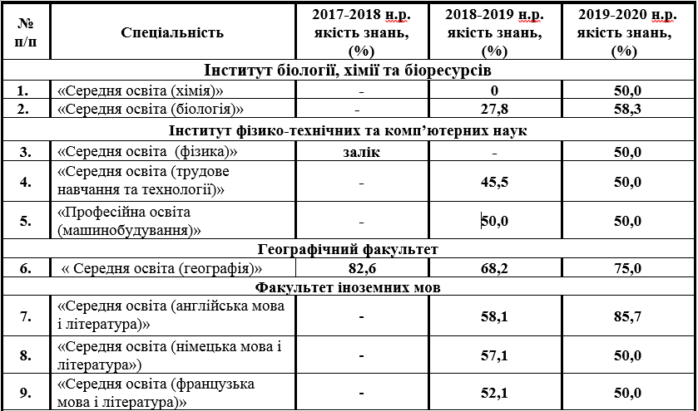
Показники навчальних досягнень студентів з навчальної дисципліни «Педагогіка з основами педагогічної майстерності» в динаміці за три роки
5.1
© Центр забезпечення якості та організації освітнього процесу

Slide 7
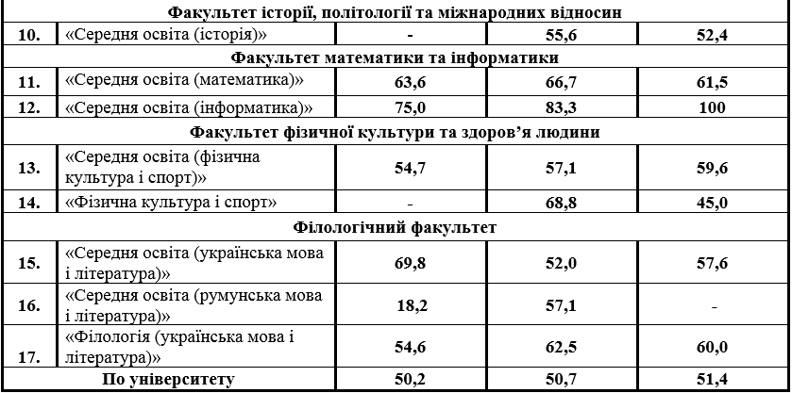
Показники навчальних досягнень студентів з навчальної дисципліни «Педагогіка з основами педагогічної майстерності» в динаміці за три роки
5.2
© Центр забезпечення якості та організації освітнього процесу

Slide 8
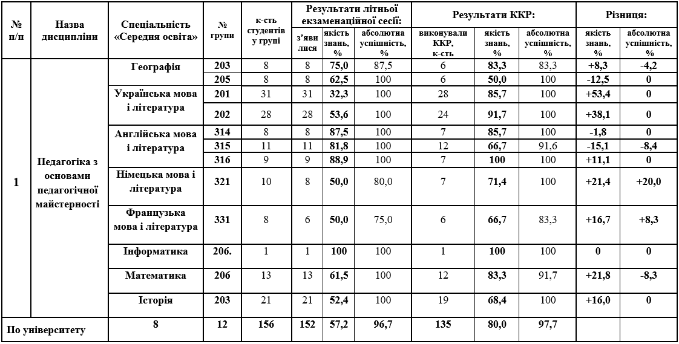
Зведена відомість результатів виконання контрольних робіт з навчальної дисципліни «Педагогіка з основами педагогічної майстерності», проведених комісією на спеціальності «Середня освіта» (жовтень 2020 року)
6
© Центр забезпечення якості та організації освітнього процесу

Slide 9
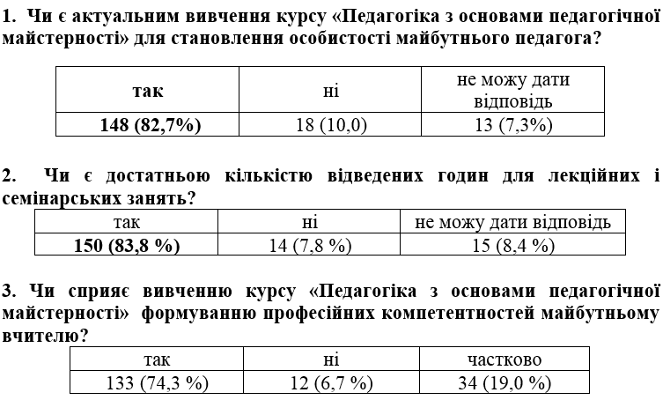
Анкета вивчення думки студентів
«Педагогіка з основами педагогічної майстерності»
(приймали участь 179 студентів)
7.1
© Центр забезпечення якості та організації освітнього процесу

Slide 10
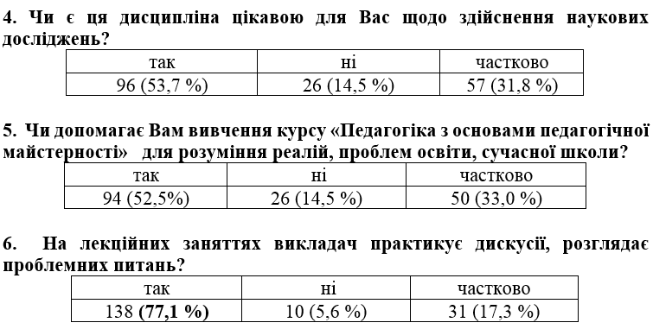
Анкета вивчення думки студентів
«Педагогіка з основами педагогічної майстерності»
(приймали участь 179 студентів)
7.2
© Центр забезпечення якості та організації освітнього процесу

Slide 11
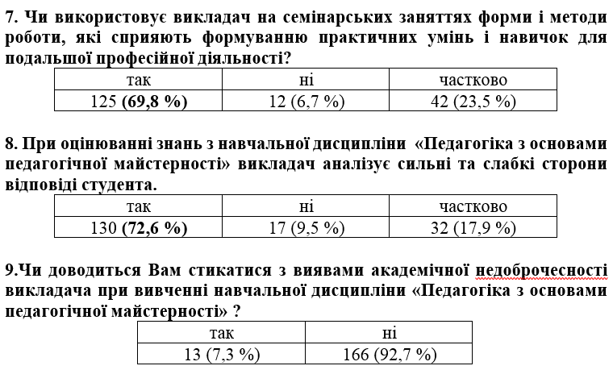
Анкета вивчення думки студентів
«Педагогіка з основами педагогічної майстерності»
(приймали участь 179 студентів)
7.3
© Центр забезпечення якості та організації освітнього процесу

Slide 12
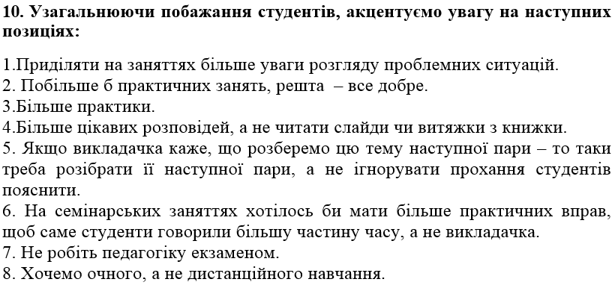
Анкета вивчення думки студентів
«Педагогіка з основами педагогічної майстерності»
(приймали участь 179 студентів)
7.4
© Центр забезпечення якості та організації освітнього процесу

Slide 13
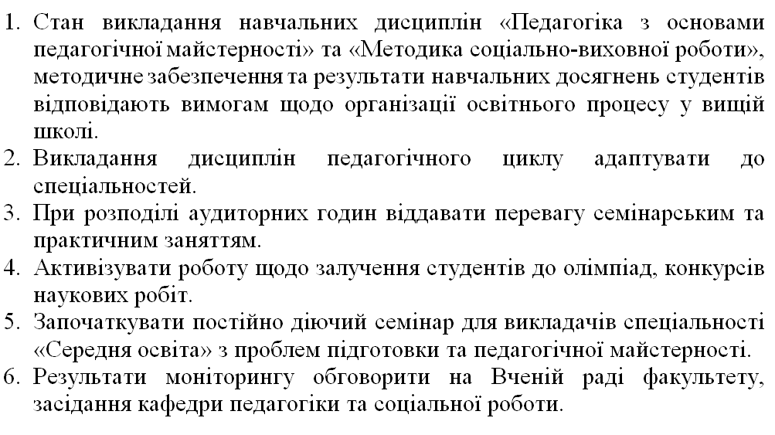
Проєкт рішення
8
© Центр забезпечення якості та організації освітнього процесу

Slide 14
ДЯКУЮ ЗА УВАГУ!
© Центр забезпечення якості та організації освітнього процесу

